Slide 1
TeleTrans
Федореев Дарий Алексеевич

Slide 2
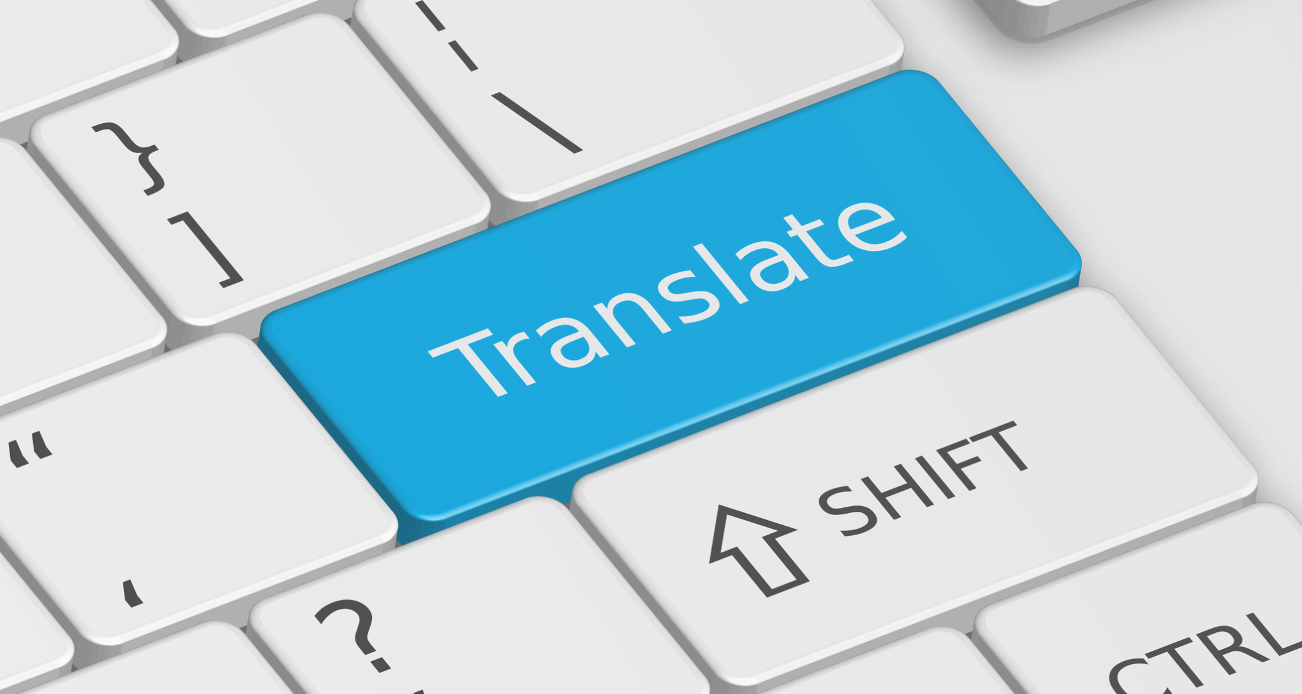
TeleTrans — мой проект переводчика, работающего напрямую из мессенджера Telegram.
Мне кажется, зачастую (например, во время переписки с людьми, не знающими русского и английского языков) доступ к переводчику необходим как можно быстрее; при этом от него не требуется обширная функциональность или отдельное приложение. Для этого и был создан TeleTrans.

Slide 3
Проект был реализован на основе открытой библиотеки googletrans.
Две главные технологии, используемые в проекте — реализация подключения переводчика непосредственно внутрь мессенджера как бота (для этого использовалась библиотека python-telegram-bot) и сам перевод (для которого использовалась библиотека googletrans, созданная на основе сервиса Google Translate). Реализация перевода локально через библиотеку мне показалась надежнее использования API, т.к. иначе проект был бы зависим от третьих серверов.
Также для выполнения не такой важной задачи — сохранения параметров каждого пользователя — использовался формат базы данных CSV и одноименный модуль для доступа к ней.

Slide 4
Результаты работы и возможности развития проекта.
Я не вижу пути развития проекта в функциональности — к нему не выдвигаются требования более обширные, чем то, что он уже умеет делать, — но многие элементы можно было бы упростить для пользователя, сделав пользование ботом более комфортным. Так, необходимо отказаться от использования команд и полностью перейти на кнопки, а также сделать процесс освоения в боте более интуитивным.
Что же касается результатов на данном этапе, я ими удовлетворен. Бот стабильно работает, а я сам освоился с работой с API Telegram и смогу писать более сложные и совершенные проекты.

